Slide 1

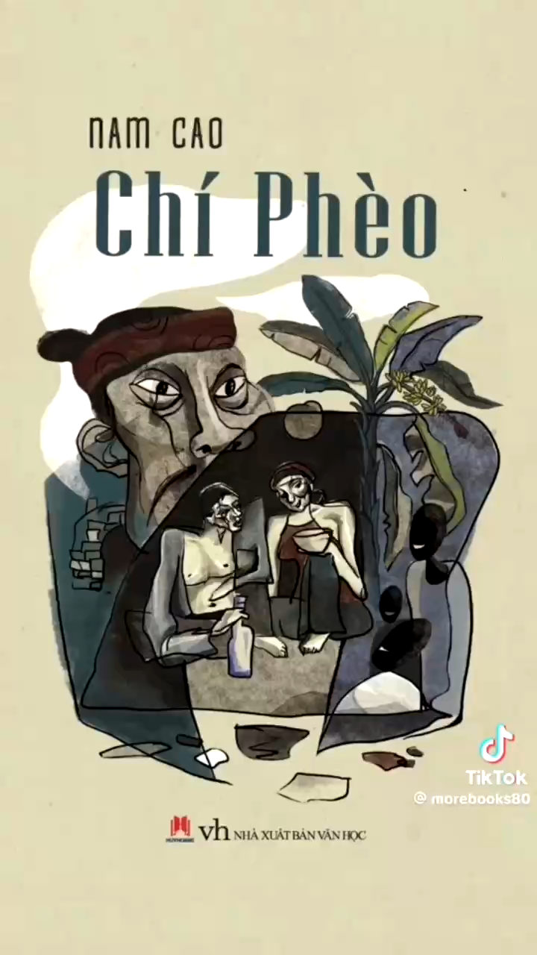
Siêu trí nhớ
Xem và ghi nhanh những tên tác phẩm truyện xuất hiện trong video.
Bạn nào ghi nhớ đúng và nhiều hơn sẽ được 1 điểm cộng.

Slide 2



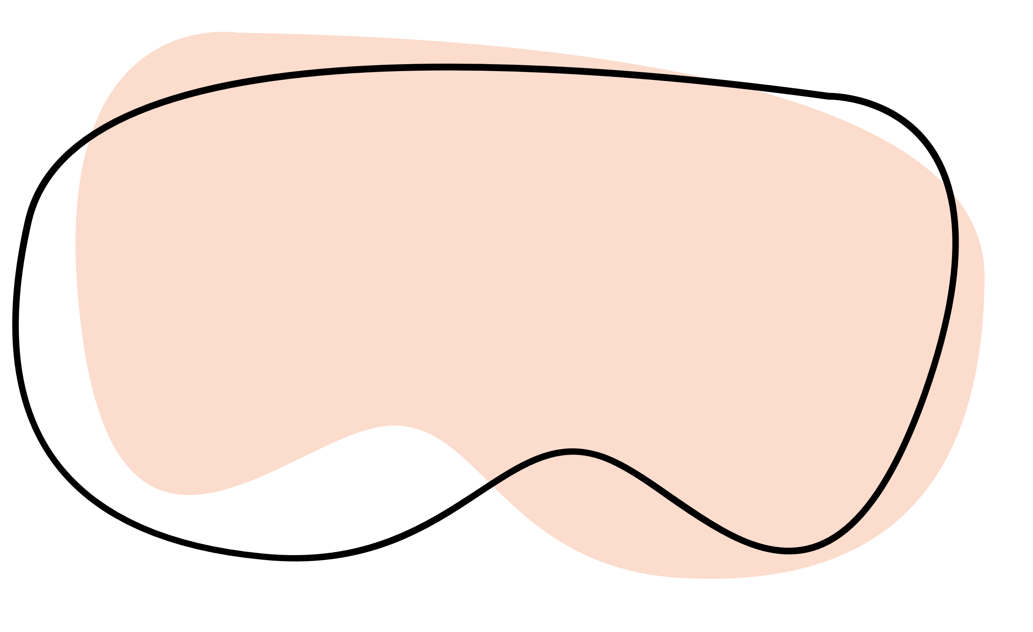
Bài 10. Văn bản thông tin
Tiết 134,135:Nói và nghe
GIỚI THIỆU MỘT CUỐN SÁCH

Slide 3


I. Định hướng

Slide 4

Đúng ghi Đ, sai ghi S
- Thuyết trình giới thiệu về một cuốn sách là sử dụng lời nói để thực hiện.
- Khi thuyết trình giới thiệu sách, HS có thể đọc to bài viêt đã chuẩn bị
- Khi thuyết trình giới thiệu sách, cần chọn cách xưng hô phù hợp với đối tượng người nghe.
- Khi thuyết trình giới thiệu sách, không nên sử dụng phương tiện phi ngôn ngữ (ánh mắt, cử chỉ…)
- Khi thuyết trình giới thiệu sách, nên kết hợp sử dụng hình ảnh, video và các phương tiện hỗ trợ khác
Đ
S
Đ
S
Đ

Slide 5

Một số lưu ý
- Thuyết trình nội dung giới thiệu về một cuốn sách bằng lời nói (văn nói), không đọc bài viết.
- Chọn cách nói phù hợp với đối tượng người nghe.
- Sử dụng các phương tiện phi ngôn ngữ (ánh mắt, nét mặt, cử chỉ…) và các phương tiện minh hoạ, hỗ trợ để hoạt động thuyết trình thêm rõ ràng, thú vị, hấp dẫn.

Slide 6


II. Thực hành

Slide 7

Bước 1. Chuẩn bị
– Xác định các yêu cầu cần thực hiện: mục đích viết, người đọc...
– Lựa chọn cuốn sách em yêu thích để giới thiệu.
– Đọc kĩ lại cuốn sách để xác định thông tin về nội dung, hình thức, giá trị, ý nghĩa của cuốn sách.
– Tìm hiểu, lựa chọn, thu thập thông tin, hình ảnh liên quan đến cuốn sách từ các nguồn khác nhau.

Slide 8




Bước 2. Tìm ý và lập dàn ý
Nội dung của cuốn sách:..................
Hình thức của cuốn sách:.................
Tên cuốn sách:...
Các thông tin chung về cuốn sách:....
Các hình ảnh minh họa cần sử dụng:
Giá trị, ý nghĩa của cuốn sách:.........

Slide 9
- Mở đầu: chào hỏi, giới thiệu cuốn sách mà em yêu thích
+ Kính chào thầy cô và các bạn, tôi là…, học sinh lớp… .
+ Sau đây, tôi xin được giới thiệu về cuốn sách “Tôi thấy hoa vàng trên cỏ xanh” của nhà văn Nguyễn Nhật Ánh. Đó là một cuốn sách rất hay và độc đáo mà tôi nghĩ sẽ rất thiệt thòi nếu như các bạn không biết đến cuốn sách này.

Slide 10
- Mở đầu: chào hỏi, giới thiệu cuốn sách mà em yêu thích
- Nội dung chính: lần lượt trình bày các thông tin về cuốn sách, nội dung, hình thức, giá trị, ý nghĩa của cuốn sách. Sử dụng các hình ảnh, nội dung minh hoạ tương ứng.
- Kết thúc: cảm ơn và bày tỏ mong muốn nhận được phản hồi từ người nghe.
+ Câu chuyện kết thúc lại nhưng dường như lại mở ra một câu chuyện mới. Không ai biết rằng rồi Mận có tìm lại được cha của mình. Tường có thật sự khỏe lại. Cũng như Thiều và Mận có gặp lại nhau. Nhưng có lẽ điều đó không quan trọng. Bởi thế giới tuổi thơ mà Nguyễn Nhật Ánh vẽ ra trước mắt chúng ta dường như đẹp đẽ biết chừng nào. Không điện thoại, máy tính - những thiết bị công nghệ hiện đại mà là những cánh diều tuổi thơ, những cánh đồng thơm ngát, rạp xiếc quen thuộc…
+ Trên đây là phần trình bày của tôi, cảm ơn thầy cô và các bạn đã lắng nghe. Tôi rất mong nhận sẽ được sự góp ý từ thầy cô và các bạn.

Slide 11

Lưu ý: Cần điều chỉnh giọng nói, sử dụng cử chỉ, điệu bộ và các phương tiện hỗ trợ một cách phù hợp để tạo nên sự hấp dẫn, thuyết phục cho bài nói.

Slide 12
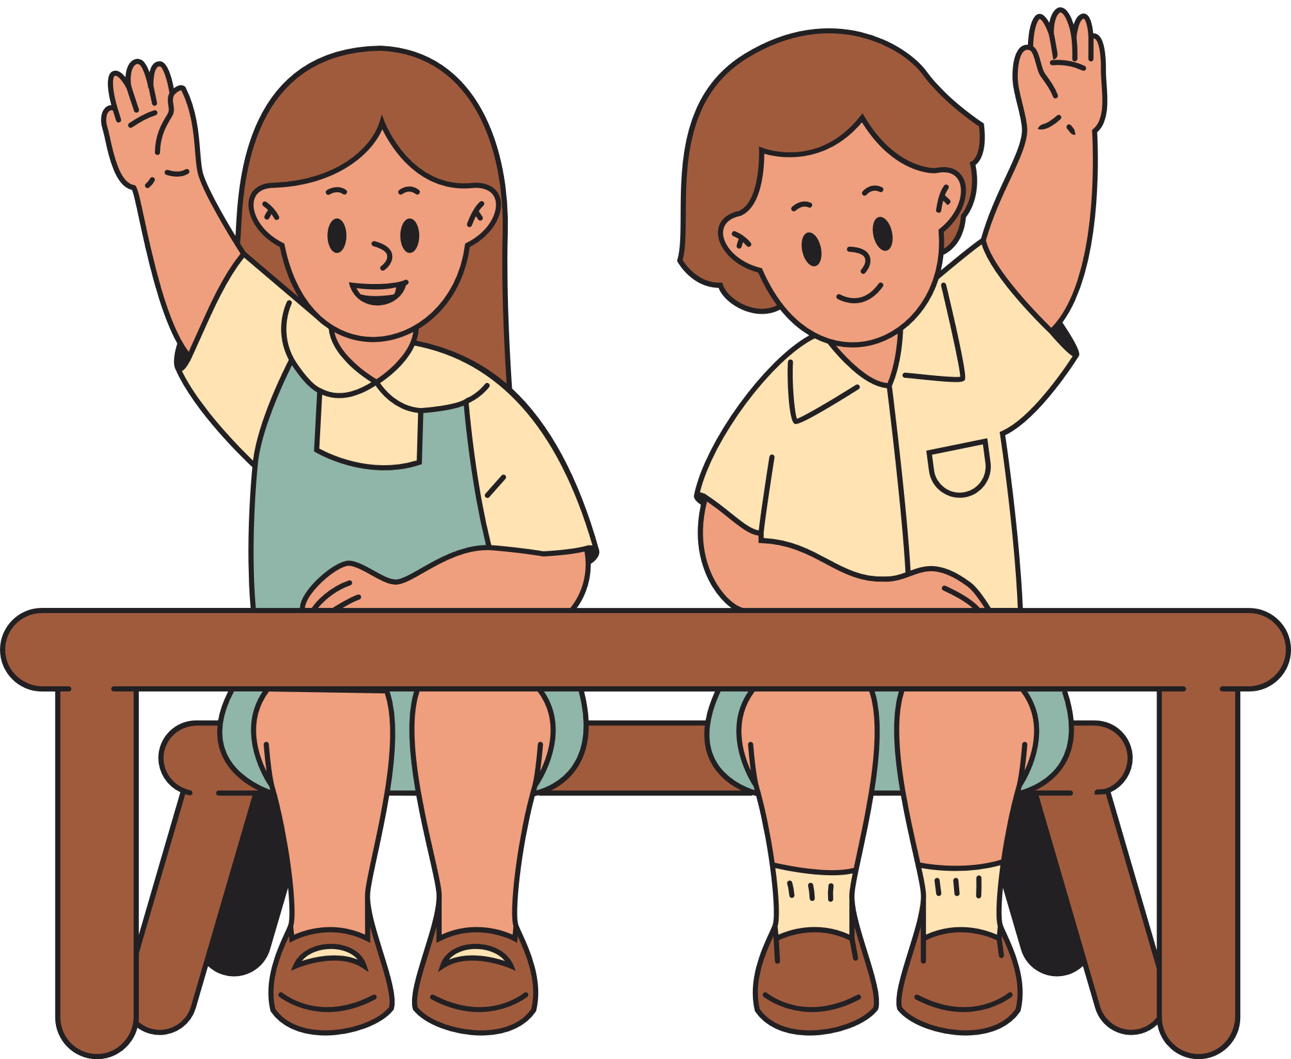
Bước 3. Nói và nghe
Dựa vào dàn ý đã lập để triển khai thành bài nói

Slide 13
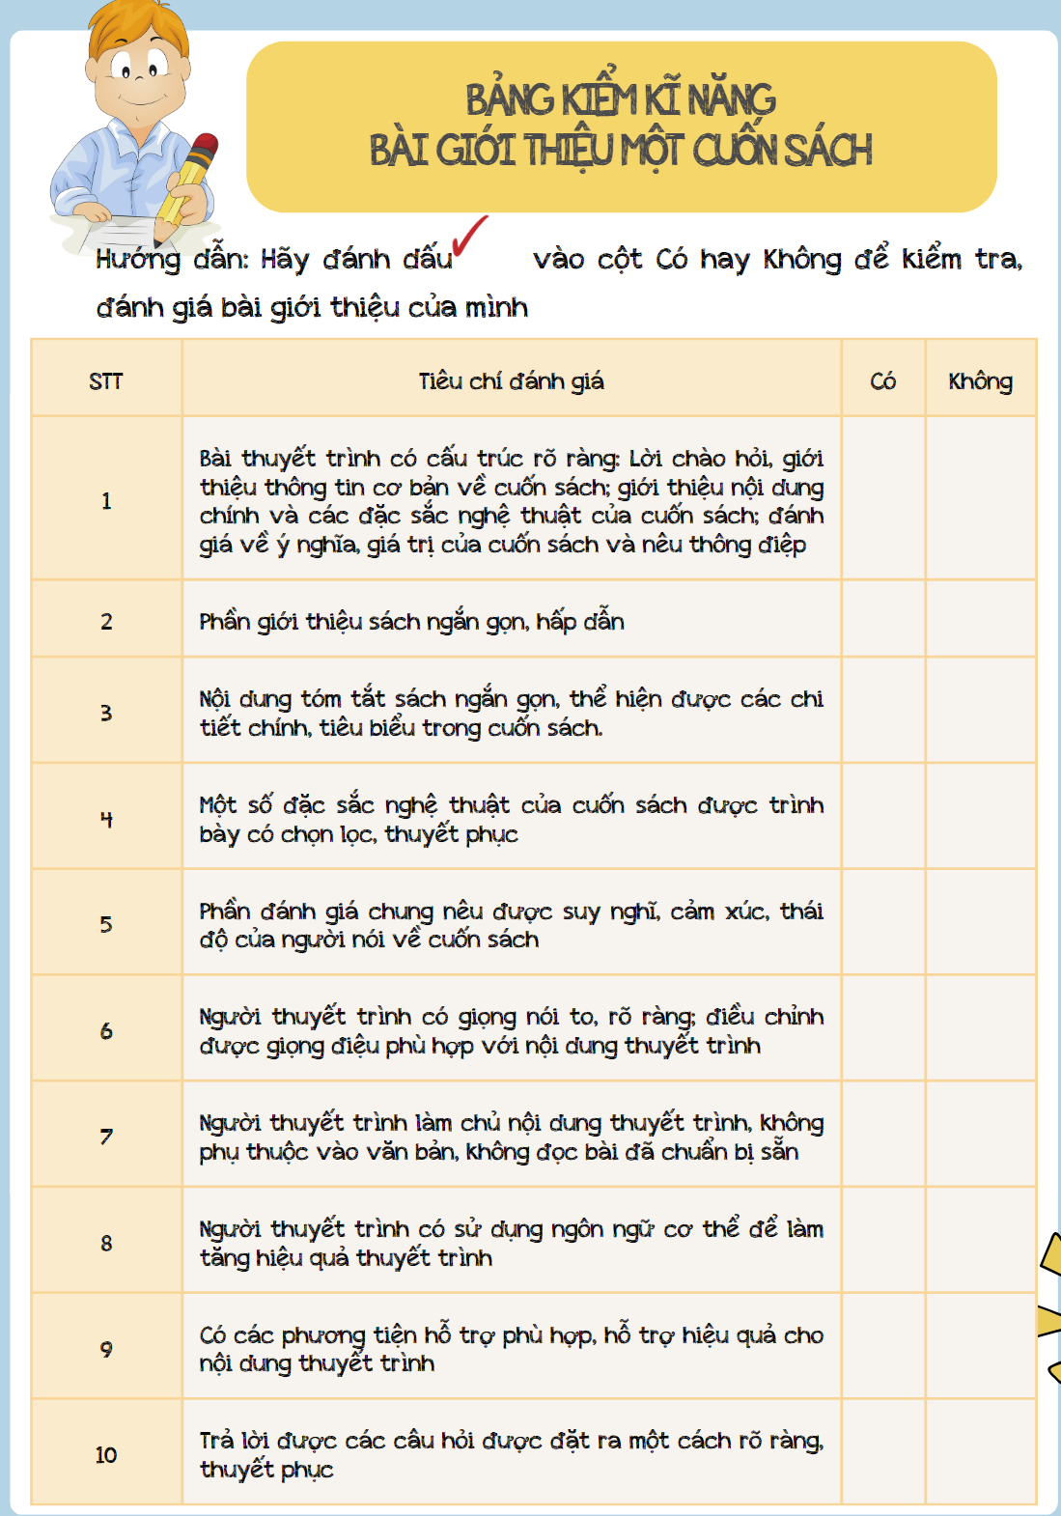
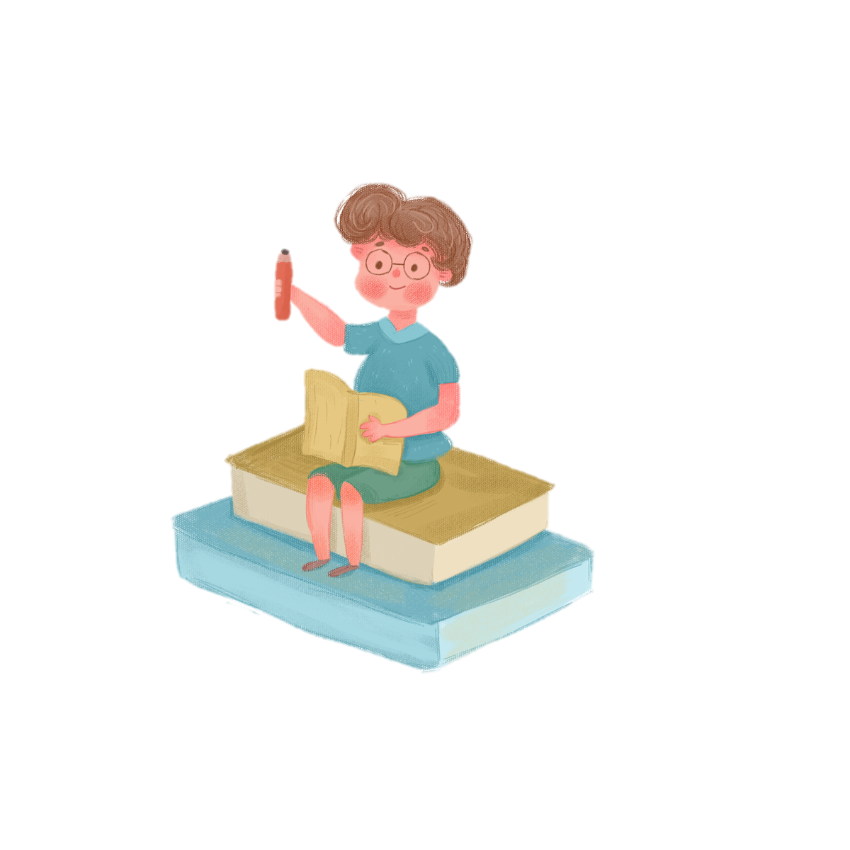
Bước 4. Kiểm tra và chỉnh sửa

Slide 14

Bản tin:
Sách hay mỗi tuần
- Chia lớp thành 4 nhóm
- Nội dung: giới thiệu một cuốn sách mà em yêu thích

Slide 15
Kính chào thầy cô và các bạn, tôi là…, học sinh lớp… . Sau đây, tôi xin được giới thiệu về cuốn sách Tôi thấy hoa vàng trên cỏ xanh của nhà văn Nguyễn Nhật Ánh. Đó là một cuốn sách rất hay và độc đáo mà tôi nghĩ sẽ rất thiệt thòi nếu như các bạn không biết đến cuốn sách này.
Nguyễn Nhật Ánh (sinh năm 1955) là một tác giả quen thuộc của bạn đọc nhỏ tuổi. sinh năm 1955. Ông là một trong những nhà văn được độc giả lứa tuổi thiếu niên rất yêu thích. Một số tác phẩm tiêu biểu có thể kể đến như: Trước vòng chung kết, Chuyện cổ tích dành cho người lớn, Kính vạn hoa, Cho tôi xin một vé đi tuổi thơ,... Trong đó, “Tôi thấy hoa vàng trên cỏ xanh” là cuốn tiểu thuyết tôi rất yêu thích và ấn tượng.
Sách được xuất bản lần đầu tại Việt Nam vào ngày 9 tháng 12 năm 2010 do Nhà xuất bản Trẻ phát hành. Tác phẩm giống như là một cuốn nhật ký của cậu bé Thiều - nhân vật chính của tác phẩm kể về cuộc sống của những đứa trẻ tại một vùng quê nghèo khó. Nổi bật nhất đó chính là tình anh em, tình bạn bè cùng những tâm tư của một đứa trẻ mới lớn. Cuốn sách còn được chuyển thể thành bộ phim điện ảnh cùng tên bởi đạo diễn Victor Vũ đã gây được tiếng vang lớn.

Slide 16
“Tôi thấy hoa vàng trên cỏ xanh” là những trang nhật ký về cuộc sống thường nhật của một cậu bé. Thiều đang là học sinh, sống ở một vùng quê nghèo. Cậu cùng với em trai là Tường thường xuyên bày trò quậy phá khiến cha mẹ phiền lòng. Tường là một cậu bé hiền lành, dễ thương và thích đọc sách. Cậu rất yêu thương và ngưỡng mộ anh trai của mình. Hai anh em Thiều thường cùng nhau chơi những trò cảm giác mạnh và Tường luôn là người phải chịu những tai bay vạ gió do anh gây ra.
Ngoài ra chuyện còn kể về mối quan hệ của hai anh em với những người bạn cùng lớp, những người dân trong làng… Biến cố xảy ra khi nhà của Mận - bạn cùng lớp của Thiều bị bốc cháy khiến ba Mận được người ta đoán là đã chết cháy. Mận phải chuyển đến ở nhà nhà của Thiều một thời gian. Trong suốt khoảng thời gian đó, Thiều đã nảy sinh những rung động đầu đời của một cậu bé mới lớn. Một thời gian sau, Mận biết được ba mình còn sống và mẹ sẽ được thả trong một ngày không xa.

Slide 17
Tuy nhiên, sự thân thiết giữa Tường và Mận lại khiến cho cơn ghen tức trong lòng Thiều tăng lên theo thời gian. Sau đó, Thiều đã liên tiếp có những hành động khiến cậu phải cảm thấy hối hận sau đó. Mùa lũ đến, cả làng chìm trong biển nước. Khi cơn lũ qua đi, nước rút cũng là lúc của đói kém, mất mùa. Sự hẹp hòi và đố kỵ trong lòng Thiều đã khiến cậu hiểu lầm và khiến em trai mình bị thương nặng, không thể ngồi dậy được. Thiều càng ân hận hơn khi nghe chính miệng Tường kể rằng người mà Mận thích chơi cùng chính là cậu. Kết thúc câu chuyện, Mận được mẹ đón lên thành phố để tìm cha. Còn Tường nhờ có sự xuất hiện của công chúa cũng dần ngồi dậy và đi được. Thiều đã cùng nhau khám phá ra bí mật về công chúa.
Khi đọc đến từng trang của câu chuyện, người đọc sẽ bị cuốn hút bởi lối kể chuyện vô cùng tự nhiên mà hấp dẫn. Những hình ảnh về tuổi thơ mà có lẽ không ai chưa từng một lần trải qua trong hiện ra trước mắt khiến người đọc. Nguyễn Nhật Ánh đã đưa chúng ta bước lên chuyến tàu du hành thời gian để tìm về với tuổi thơ hồn nhiên, ngây thơ. Đặc biệt nhất là tình cảm anh em khiến mỗi người cảm thấy thật xúc động.

Slide 18
Câu chuyện kết thúc lại nhưng dường như lại mở ra một câu chuyện mới. Không ai biết rằng rồi Mận có tìm lại được cha của mình. Tường có thật sự khỏe lại. Cũng như Thiều và Mận có gặp lại nhau. Nhưng có lẽ điều đó không quan trọng. Bởi thế giới tuổi thơ mà Nguyễn Nhật Ánh vẽ ra trước mắt chúng ta dường như đẹp đẽ biết chừng nào. Không điện thoại, máy tính - những thiết bị công nghệ hiện đại mà là những cánh diều tuổi thơ, những cánh đồng thơm ngát, rạp xiếc quen thuộc…
Trên đây là phần trình bày của tôi, cảm ơn thầy cô và các bạn đã lắng nghe. Tôi rất mong nhận sẽ được sự góp ý từ thầy cô và các bạn.

Slide 19


Kĩ thuật 3-2-1
- Em hãy viết lại 3 điều mà em thấy mình đã làm tốt trong buổi nói – nghe ngày hôm nay.
- Em hãy đánh giá 2 điều mình còn cần cải thiện trong buổi nói – nghe tiếp theo.
- Em hãy chỉ ra 1 điểm mà mình làm chưa tốt trong buổi nói và nghe.
- Em hãy bình chọn 1 người nói xuất sắc và 1 người nghe tích cực trong buổi nói – nghe ngày hôm nay.

